Slide 1
Разпознаване на емоции на лица
Софийски Университет „Св. Климент Охридски“
Факултет по математика и информатика
Дипломант - Щилиян Александров Узунов ФН 24676
Ръководител – доц. Д-р Валерия Симеонова

Slide 2
Цел и задачи
Цел:
Изграждане на система, която да може да класифицира емоцията
на подадена снимка.
Задачи:
Изграждане на два модела за класификация на емоция от снимка.
Първият модел - съставен само от конволюционна невронна мрежа (CNN) ще прави класификация от край до край, т.е. вход – снимка, изход – клас на емоцията.
Втори модел - изграден от конволюционна невронна мрежа, която да намира 68 на брой опорни точки, които след това ще бъдат подадени на машина от поддържащи вектори, която да прави крайната класификация.
Сравнителен анализ между двата модела.

Slide 3
Облекчаващи условия
Готова имплементация на различни компоненти от моделите
Използване на GPU за по-бързо обучение на модела
Software:
Python
Tensorflow
Scikit Learn
Keras
Други
Hardware:
Dell Precision 5520
CPU: Intel Core i7-7820HQ Quad Core 2.90GHz, 3.90GHz Turbo, 8MB 45W
GPU: NVIDIA Quadro M1200 with 4GB GDDR5
RAM: 32GB
Azure Cloud VM
CPU: unknown
GPU: NVIDIA Tesla k80 with 12GB GDDR5
RAM: 64GB

Slide 4
Cohn-Kanade Dataset
Съдържа 593 видео сесии на 123 човека
Всяка сесия е за една от 7 емоции:
(0) Гняв (1) Презрение (2) Отвращение (3) Страх (4) Радост
(5) Тъга (6) Изненада
Всяка сесия съдържа последователност от кадри, първи кадър е в неутрално изражение, последен кадър е с максимален интензитет на емоцията
15% от сесиите са анотирани от сертифициран FACS кодер
Анотациите съдържат:
Клас на емоцията [0: 6]
68 на брой опорни точки – x, y координати
FACS кодиране на пиковият кадър

Slide 5
Примерни данни
Примерна сесия
Опорни точки

Slide 6
Примерен FACS кодинг
Представлява формални правила с които се класифицират емоциите
Базирани на активация на мускули на лицето
Не се използват в никой от моделите, но са добър пример за правилата които най-вероятно научават невронните мрежи вътрешно

Slide 7
Архитектура на моделите
Модел 1
Снимка
160х160 рх
Grayscale
CNN
Класификация на емоцията
Модел 2
Снимка
160х160 рх Grayscale
CNN
Изход: 68 опорни точки
SVM
Класификация на емоцията

Slide 8
Детайли Модел 1
3 на брой конволюционни слоя 64/128/64 kernel-a на всеки
MaxPooling слой между тях
Dropout и Пълно свързнаи слоеве накрая
Изходна активация – Softmax [0:1]
Adam Optimizer (проблем при learning rate-a)
Целева функция – Categorical Crossentropy

Slide 9
Детайли Модел 2
3 на брой конволюционни слоя 256/384/196 kernel-a
MaxPooling слой между тях
Изход – 136 неврона = 68х2 x,y координати
Изходна активация – линейна
Експерименти с 2 вида целеви функции:
Средна квадратична грешка
Custom имплементация на целева функция

Slide 10
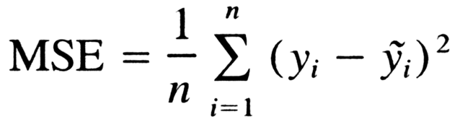
Сравнение между целеви функции за Модел 2
Средна квадратична грешка
За този тип целева функция всички опорни точки са със равни тегла, но в действителност някои точки са по-важни от други, и това не може да бъде адресирано използвайки MSE.
Собствено разработена целева функция
Точките имат различни тегла, спрямо позицията им на лицето.
1 – всички точки извън зелената зона
2 – всички точки вътре в зелената зона
4 – всички точки оградени с червено

Slide 11
Направените експерименти за избор на целва функция са на база на крайната точност на класификация – т.е. След като се минат и 4те етапа вход -> CNN -> SVM -> изход
Успеваемост целева функция MSE: 77%
Успеваемост custom функция: 81.725%

Slide 12
Обучение на моделите
Модел 1:
15 епохи
Около 1500 обучаващи примера
Batch Size 32
Проблем със Learning Rate-a
Време ~ 1час @ 4GB GPU
Модел 2:
25 епохи
Около 3000 обучаващи примера
Batch Size 32
Използване на Cloud VM-ка със 12GB Видео карта – на личният ми лаптоп паметта на картата не беше достатъчна
Време ~ 2часа

Slide 13
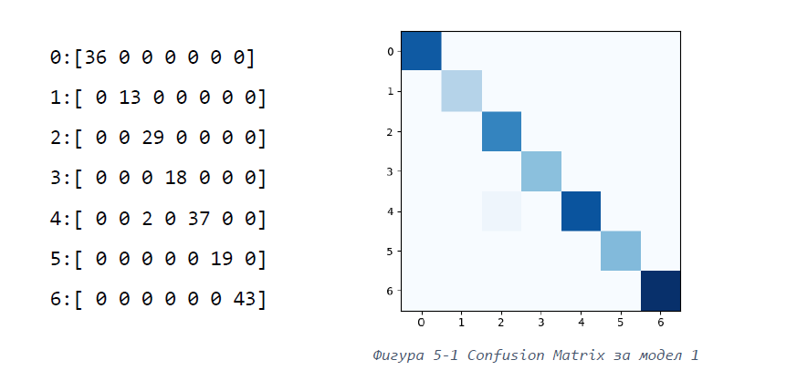
Резултати от работата на Модел 1
Общ брой тестови данни: 197
Брой правилно класифицирани: 195
Accuracy = (195/197) * 100 = 98.98% F1 = 99.30%

Slide 14
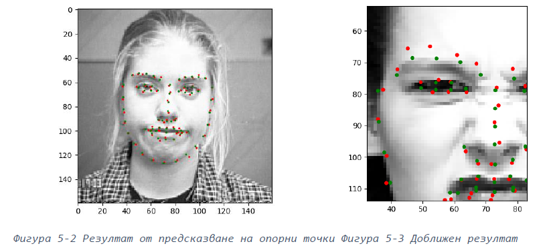
Резултати от работата на CNN на Модел 2
В ляво – с червено са отбелязани предсказаните от мрежата опорни точки, със зелено – обучаващите точки от DataSet-a
Средна абсолютна грешка: 1.2314

Slide 15
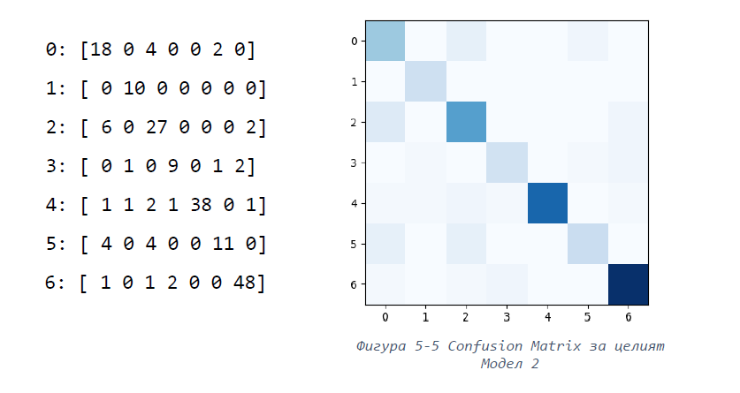
Резултати от работата на SVM и точност на крайната класификация
SVM Accuracy = 98.47%
Точността е спрямо данните от dataset-a
Цялостна точност: 81.725%

Slide 16
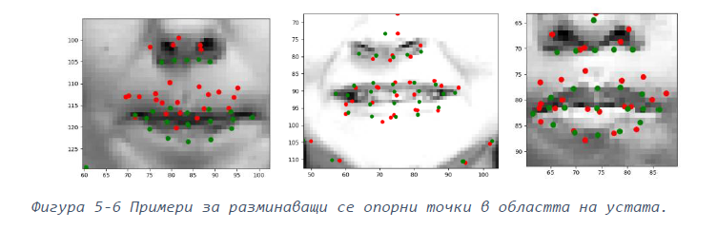
Вероятна причина за цялостно по-ниският резултат на Модел 2
Най-вероятната причина за този резултат е не достатъчно добрата успеваемост при определянето на опорните точки. Измерената там средна грешка от 1.2314 все пак е голяма, и най-вероятно е нужна по-голяма прецизност. Това може да бъде разбрано по-интуитивно от долните фигури, където виждаме доближен резултат от предсказването на опорни точки в областта на устата.

Slide 17
Резултати от използването на двата модела с камера
Бяха направени тестове на двата модела при работата им с кадри от камера
Цялостното впечетление е че точността е много по-ниска от колкото при обучаващото множество
Най-вероятна причина е че снимките от обучаващото множество са със еднотипен заден фон (черно перде), докато при камерата задният фон е различен и моделите се бъркат
Проблема може да бъде решен чрез използване на Facial Object Detector

Slide 18
Сравнение между двата модела
Модел 1
Параметри: 36,076,808
Точност: 98.98%
Упростена архитектура
Модел 2
Параметри: 109,375,822
Точност: 81.725% MAE: ~1.3
По-сложна архитектура
По труден за имлементация
Притежава допълнителна информация за лицето, която може да бъде използвана за решаване на други проблеми, например ротация на лице или деформиране на лице

Slide 19

Demo ?

Slide 20

Благодаря за вниманието!

